Slide 1
Бишкек шаарындагы Т. Сатылганов атындагы №69 окуу-тарбия комплекс-гимназиясы Ата-энелер чогулушу

Slide 2
Каралуучу маселелер:
Мектептин ишмердүүлүгү .
2020-2021-окуу жылынын жетишкендиктери.
Кошумча акы төлөп окутуу.
“Күндөлүк” электрондук системасы.
Ар түрдүү маселелер.

Slide 3
Мектептин
ишмердүүлүгү

Slide 4
мектептердин ишмердүүлүгүнүн рейтинги
Бишкек шаарында 2020-2021-окуу жылынын жыйынтыгы менен мектептердин ишмердүүлүгүнүн рейтинги чыгарылып, гимназиябыз алдыңкы 5 мектептин катарына кирди.
Рейтинг алтын тамга, 9-класстардын өзгөчө үлгүдөгү күбөлүк, шаардык, республикалык олимпиада, проектик иштер, шаардык, республикалык деңгээлдеги иш-чаралырдын жыйынтыгы менен чыгарылат.

Slide 5
«Келечек» мектеби
«Келечек» мектеби долбооруна республикадан 10 мектеп кирген. Бишкек шааарынан биздин гимназия. Бул долбоордун алкагында окуу кабинеттерине, мектептин айрым аймактарына видео көзөмөл коюлат. Химия, физика, биология кабинеттерине лабораториялык иштерди өткөрүүгө керектүү куралдар, эмеректер, информатика кабинети компьютерлер жана эмеректер менен жабдылат.

Slide 6
“ Туруктуу мектептерди глобалдык издөө” демилгесинин ишмердүүлүгүнүн маалыматы
Демилге дүйнөнүн 9 өлкөсүндө жүргүзүлүүдө. Глобалдык экологиялык стратегиялар институту тарабынан ишке ашырууга мүмкүн болду.
Туруктуу жашоо жана билим берүү программасы Бириккен Улуттар уюму айлана –чөйрөнү коргоо боюнча 10 жылдык туруктуу керектөө жана өндүрүү программаларынын алкагындагы 6 программанын бири.
КР «Туруктуу мектептерди глобалдык издөө» демилгени КРнын экология жана климат боюнча Мамлекеттик комитетинин жетекчилиги менен Кыргыз Республикасынын Билим берүү жана илим министрлиги, Кыргыз билим берүү академиясы , билим берүү мекемелери ж.б. менен биргеликте ишке ашууда.

Slide 7
Республика боюнча кароо-сынак жүргүзүлүп,натыйжада, Нарын районундагы Түгөлбай уулу Усупбек орто мектеби, Бакай-Ата районундагы Жунусов Баратбай атындагы орто мектеби жана Ысык-Ата районун дагы Буденовка орто мектептери сынактан тандалып алынды. Кыргызстан боюнча 4 мектептин бири болуп Т.Сатылганов атындагы №69 окуу-тарбия комплекс-гимназиясы тандалып, 2019-жылдын декабрь айынан бери “ Туруктуу мектептерди глобалдык издөө” демилгеси менен кызматташтыкта тыгыз иш жүргүзүлдү. Демилгенин алкагында окуу –тарбия процессинде иш-чаралар алып барылды. Мектептин инфраструктурасына өзгөрүүлөр жүргүзүлдү.

Slide 8
Оранжереядагы жаңы жашылдандыруу
Мектептин оранжереясын кайрадан калыбына келтирүү жана жашылдандыруу иштери уланууда. Жаңы өсүмдүктөрдүн түрлөрү отургузулуп, күн коллектору орнотулду.

Slide 9
“ Ачык асман алдындагы класс ”
“ Ачык асман алдындагы классы ” мектептин ортосундагы аянтчага уюштурулду. Ийне жалбырактуу өсүмдүктөрдүн түрлөрү , бадалдар өсүмдүктөрү , көп жылдык чөп өсүмдүктөрү отургузулду . Биология, табият таануу , көркөм өнөр, технология , чет тил (немец, англис, кытай, корей ) орус тили жана адабияты предметтери сабак өтүшөт. Ар түрдүү экологияга байланышкан иш-чаралар өтүлөт .

Slide 10
“ Келечек” аллеясы
“Туруктуу мектептерди глобалдык издөө” демилгесинин алкагында биздин мектептин «Келечек» аллеясы
2020 –жылы 24 –декабрында негизделген. Спорттук чуркоо жолунун эки тарабына жалпы 131 ийне жалбырактуу көк карагайлардын көчөттөрү отургузулду. Ар бир карагайдын түбүнө тамчылап суугаруу системасы орнотулду. “ Келечек” аллеясына мектептин ата- энелери, педагогикалык жамаат, 4, 8,9,10,11 – класстардын окуучулары активдүү катышып, карагайлар отургузулду.

Slide 11
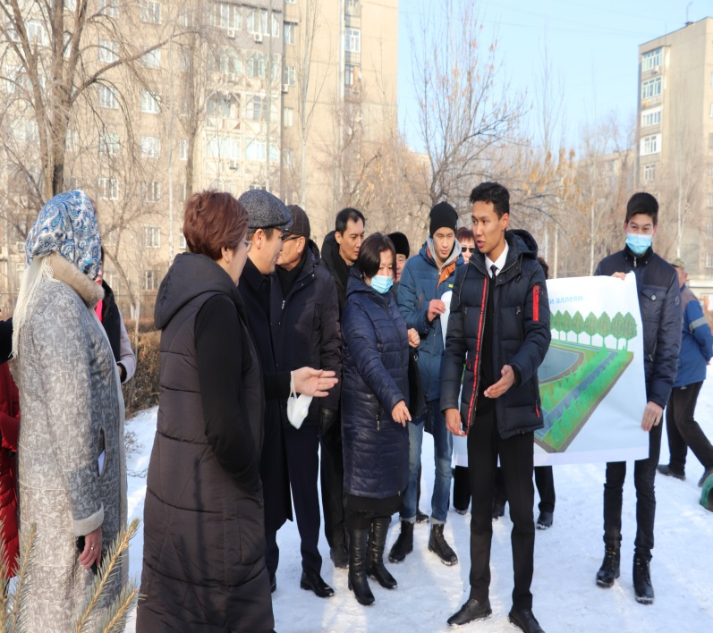
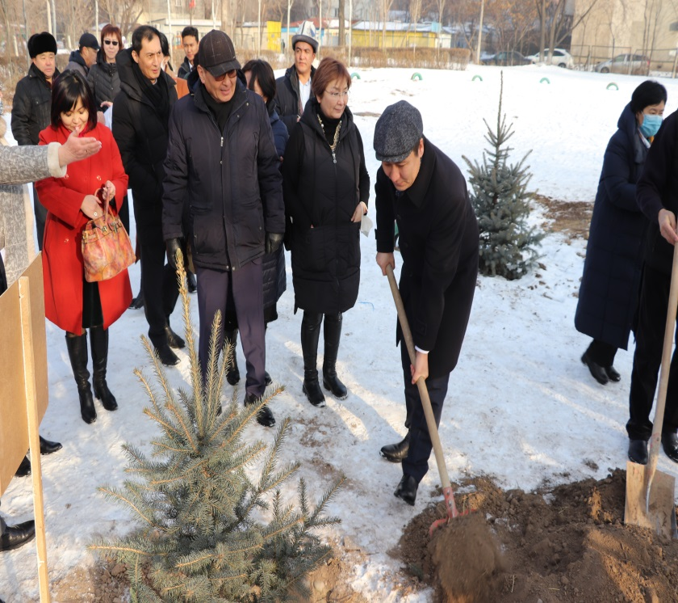
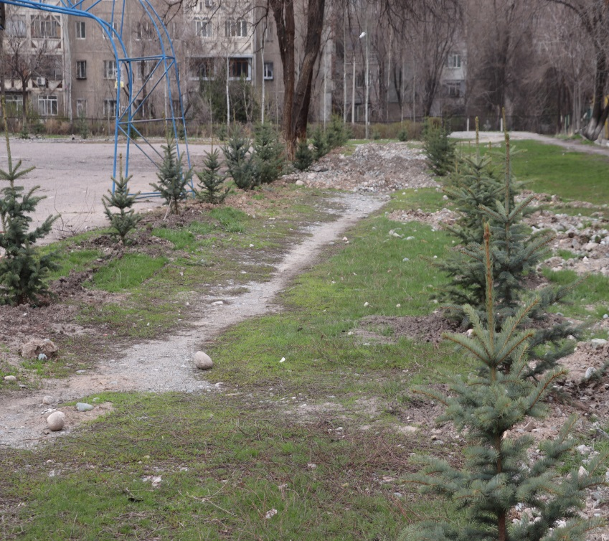
«Туруктуу мектептерди глобалдык издөө” демилгесинин алкагында
«Келечек» аллеясы
131 карагай, 264 900 сом

Slide 12
«Ак кайың» бакчасы
Ушул эле демилгенин алкагында мектептин айланасындагы бош аянттарга жашылдандыруу иштери жүргүзүлүдө. Ушул жагдайда 27-март 2021-жылы «Ак кайың» бакчасына демөөрчү «Нур» телеком тарабынан 90, ата-энелер тарабынан 45 ак кайың көчөтү отургузулуп, тамчылатып суугаруу механизмдери туташтырылды.

Slide 13
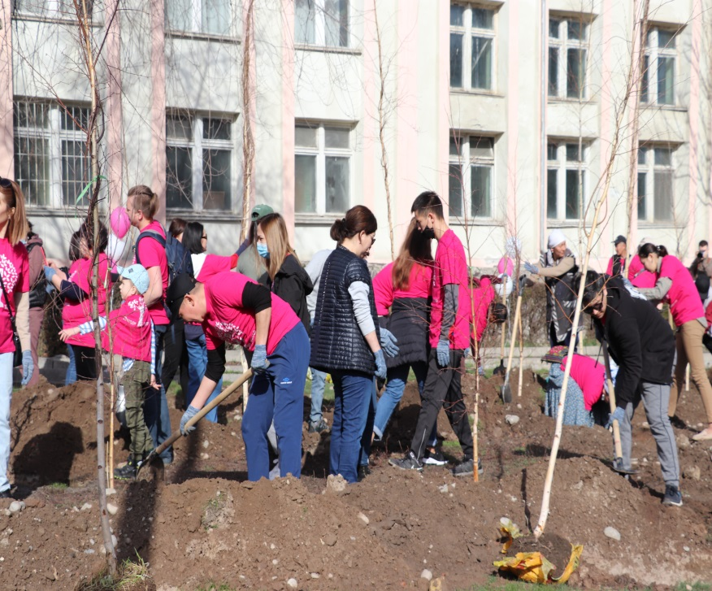
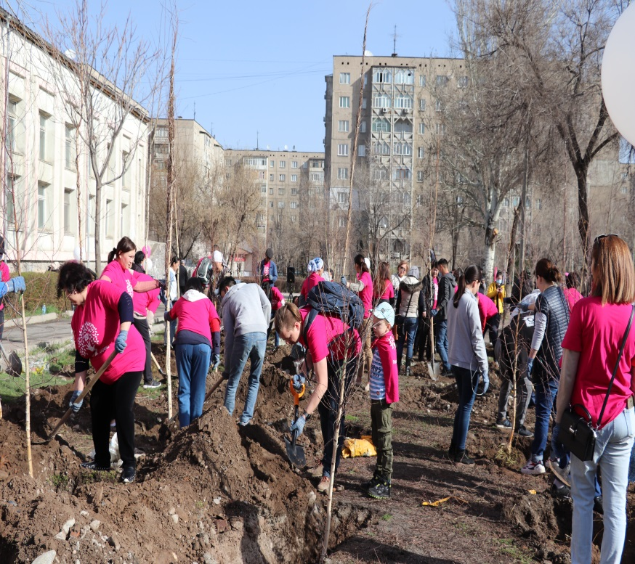
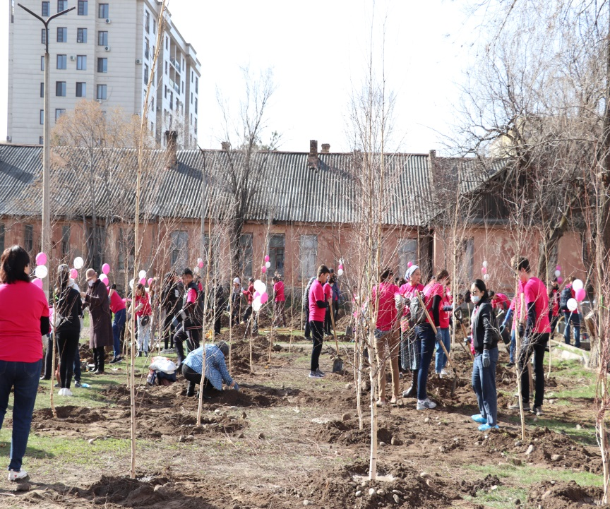
“ Туруктуу мектептерди глобалдык издөө” демилгесинин Ак кайың бакчасы
178 930 сом

Slide 14
9-классты артыкчылыгы менен аяктаган окуучулардын тизмеси
№ | Окуучулардын тизмеси | Класс | Класс жетекчиси
1 | Кубанычбекова Альфия Кубанычбековна | 9-А | Курманбаева Ж.К.
2 | Темирбаева Бермет Кубанычбековна | 9-А
3 | Ишенбекова Айчурөк Ишенбековна | 9-А
4 | Базарбаева Раушан Аскатовна | 9-А
5 | Мураталиева Нуркыз Мелисовна | 9-Б | Айдаралиева К.С.
6 | Салмоорбеков Арген Салмоорбекович | 9-Б
7 | Аширалиев Нурсултан Мирланович | 9-Г | Абдыкеримова С.А.
8 | Жыргалбаев Адил Эрикович | 9-Г
9 | Сапарбекова Адеми Садырбековна | 9-Г
10 | Сооронбеков Тынчтык Маратович | 9-Г
11 | Асекова Айпери Муханбетовна | 9-Ж | Акматова Б.К.
12 | Осмонов Курманбек Нурбекович | 9-Д | Дуйшекеева К.К.

Slide 15
АЛТЫН ТАМГА-2021
№ | Окуучунун аты,жөнү | Кыргыз тили жана адабияты | Математика | Химия | Кыргызстан тарыхы | Предмет тик мугалим дер | Класс жетекчиси
1. | Олмасбаев Мырза 131-114 | 38/29 77%-5 | 25/22 88%-5 | 30/27 90%-5 | 38/36 95%-5 | Баяманова Ч.О. Жусупова Г.А. Айдаралиева К.С. Оморова К.С. | Жусупова Г.А.
2. | Узбеков Темирлан 131-121 | 38/32 85%-5 | 25/24 96%-5 | 30/28 94%-5 | 38/37 98%-5
3. | Шабданов Бахтияр 131-117 | 38/29 77%-5 | 25/24 96%-5 | 30/28 94%-5 | 38/36 95%-5
4. | Теңиз кызы Аделина 131-116 | 38/32 85%-5 | 25/24 96%-5 | 30/25 84%-5 | 38/35 93%-5 |  | Баяманова Ч.О.

Slide 17
“Шыктуу балдар” жана чет тилдери боюнча маалымат

Slide 18
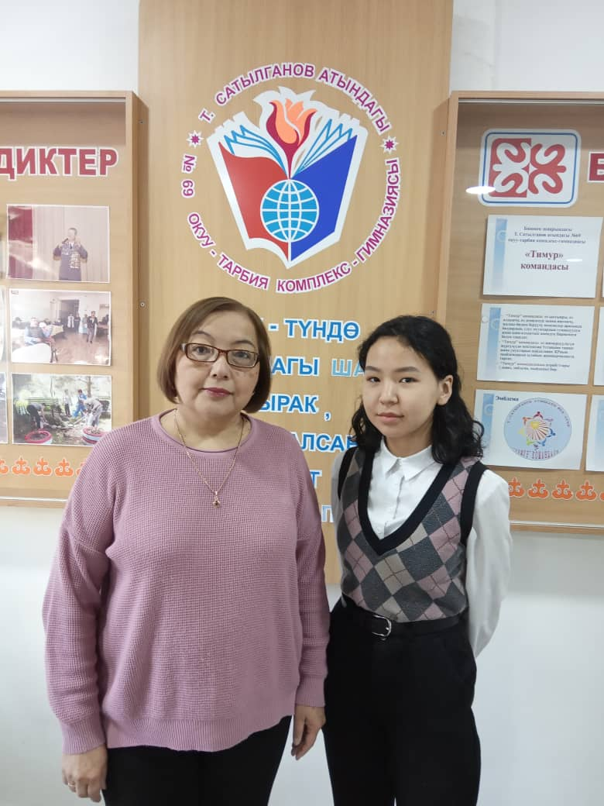
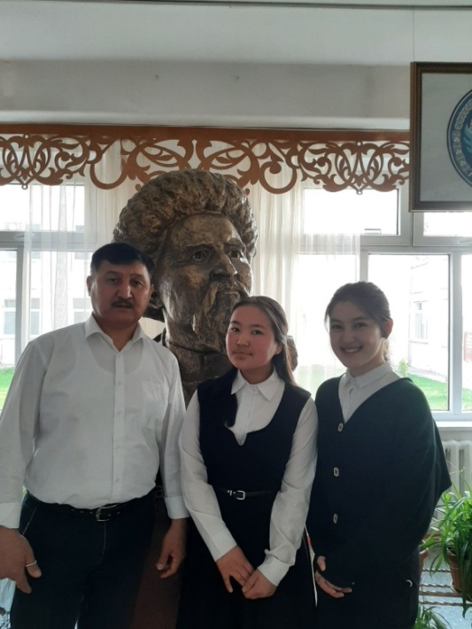
Предметтик олимпиада -2021
№ | Предмети | Окуучунун аты-жөнү | Класс | Орду |  |  | Мугалими
 |  |  |  | Район | Шаар | Республика
1 | Кыргыз тили жана адабияты | Азамат кызы Зейнеп | 10-А | 1 | 3 |  | Усупбай уулу Кенжекул
2. | Кыргыз тили жана адабияты | Саттарова Акмаанай | 10-А | 2 |  |  | Усупбай уулу Кенжекул
3. | Орус тили жана адабияты | Бейшенбекова Малика | 10-А | 2 | 2 | 2 | Акматова Бегайым Кеңешбековна

Slide 19
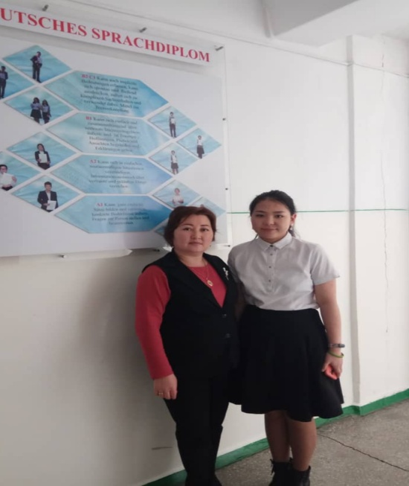
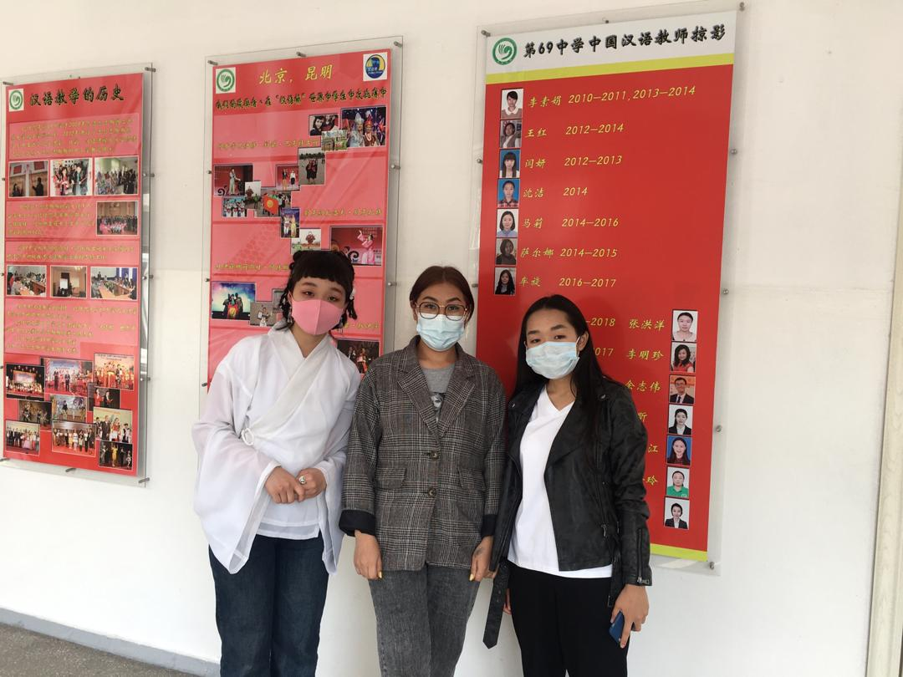
Чет тилдер олимпиада -2021
№ | Предмети | Окуучунун аты-жөнү | Класс | Орду | Мугалими
1 | Кытай тили | Чолпон кызы Нурзат | 10-В | 1 | Кыдырбек кызы Айкерим
2. | Кытай тили | Карбозова Жасмина | 10-В | 2 | Кыдырбек кызы Айкерим
3. | Немец тили | Насирдинова Айжана | 11-Г | 3 | Абдыкеримова С.А.

Slide 20
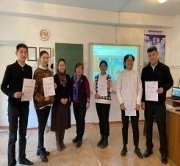
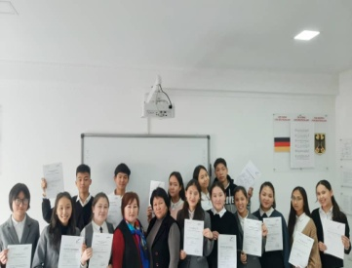
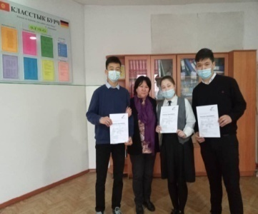
Шпрах диплом -2021
В 1, В 2, С 1 Тил дипломдору гимназия үчүн абдан жемиштүү болду.
Тил дипломдорунун деңгээлдери | Окуучулардын аты-жөнү | Класс | Мугалимдери
В1 | Русланбекова Айназик , Курманбекова Нуржамал , Туралиева Медина , Алмазбек у Адилет , Сталбек у Мырза ( 5 окуучу) | 11-Г | Алыкулова Д.А.
В1 | Токоев Адил , Тулекова Махабат , Тешебаев Эмир , Жекшенов Адил , Табылдиева Дилназ , Таирова Айсулуу (6 окуучу) | 10-Г | Ибираева С. А.
В2, С1 | Кадыр к Алия, Жолдошбеков Аман , Насиридинова Айжана , Алипсатарова Карин, Кадырова Элнура, Марс к Акмарал , Атамбаева Айчүрөк , Бакытбеков Эмир, Алтынбекова Канышай ,Бейшенбекова Бегимай ( 10 окуучу) | 11-Г | Абдыкеримова С.А.
В1 | Аширалиев Н . Алмазбек к А3. Жыргалбаев А. Осмонов К, . Сооронбеков Т., Руслан к А. , Таалайбек к Ж., Чандырова А . Аскарбекова Э., Болотов Э. Доктурбек к С ( 10 окуучу) | 9-Г | Абдыкеримова С.А.
 | Санжарбеков Берен | 11-Г | Алыкулова Д.А.
 | Дуйшеналиев А. Мыктыбекова Д Тазабекова А ( 3 окуучу) | 10-Г | Ибираева С. Эсенканова Б

Slide 21
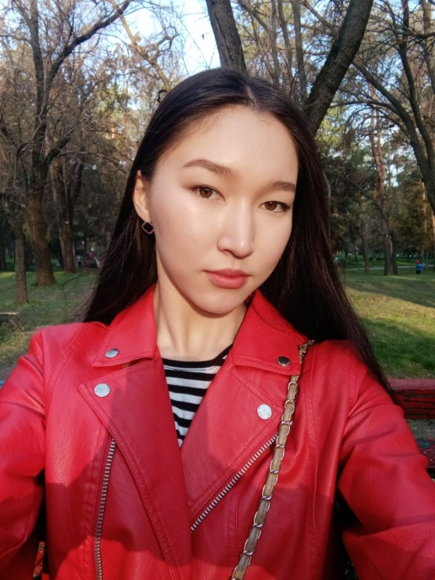
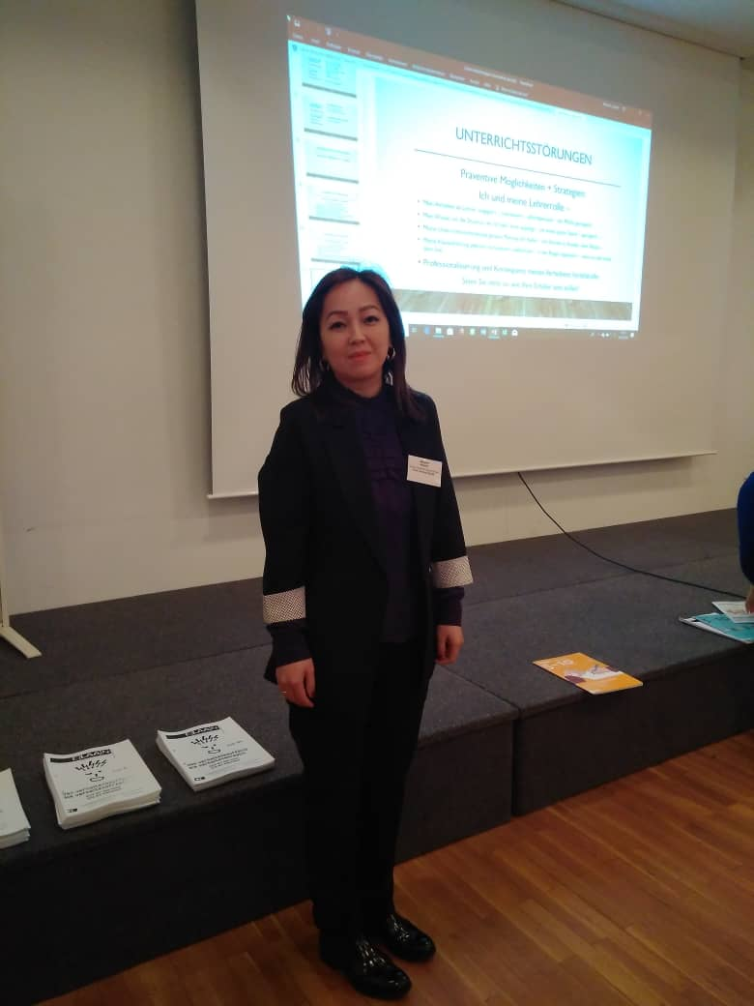
Республикалык «Китеп окуу» сынагы
Немец тилинен сынакта 10-Г кл окуучусу Тулекова Махабат 2-орунга ээ болду. Жетекчиси Ибираева С.А.

Slide 22
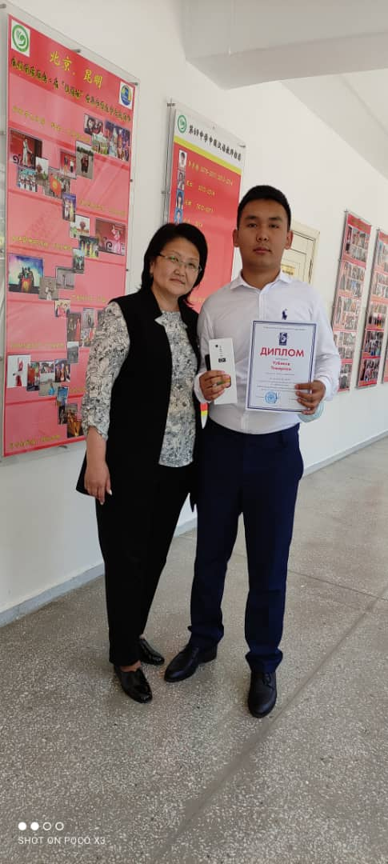
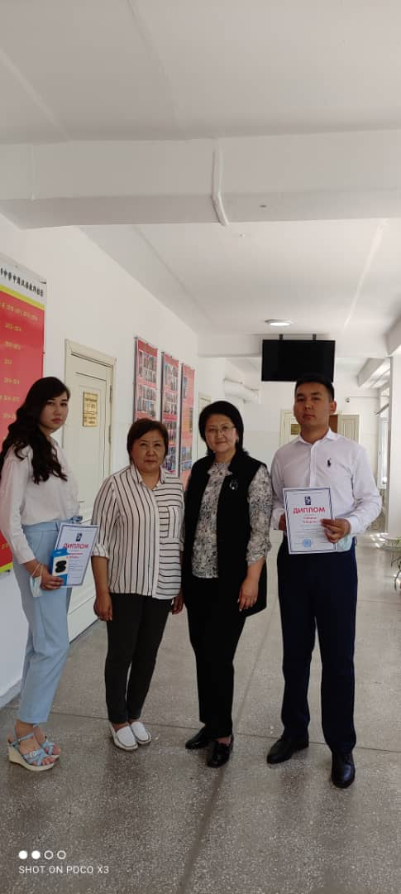
Шаардык изилдөө иши
11-А кл. Узбеков Т. «Meldesh» мобилдик тиркемеси деген темада 2-орунга, жетекчиси Байшериева Р.К. ,
11-А кл. Кадыралиева А.К «Энергетикалык суусундуктар:карызга энергия» деген темада , жетекчиси Айдаралиева К.С. 3-орунга ээ болушту.

Slide 23
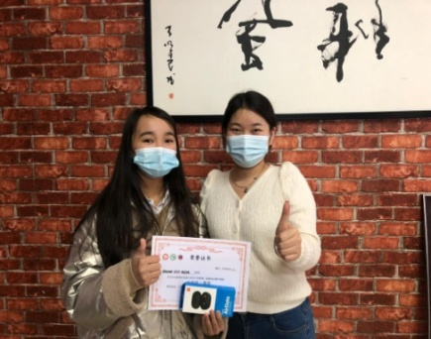
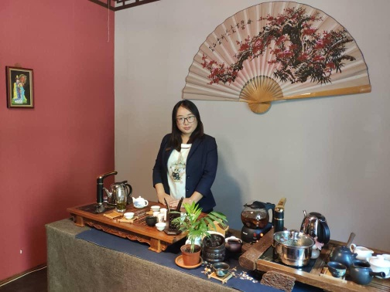
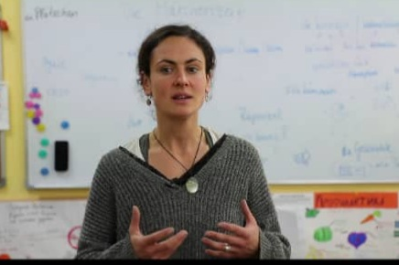
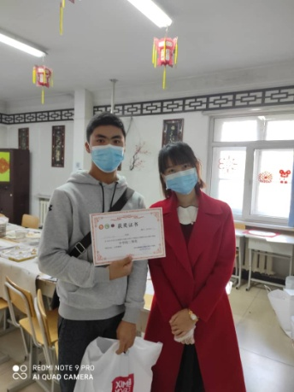
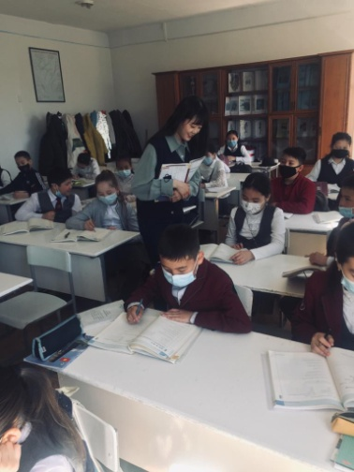
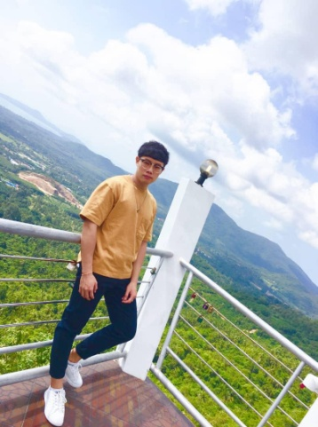
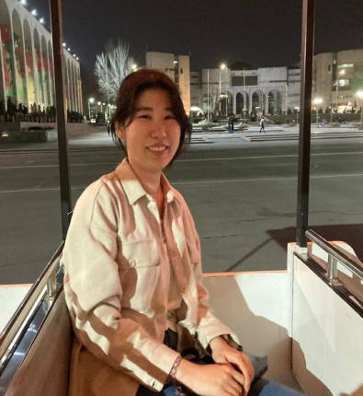
Волонтер-мугалимдер №69 гимназиясында кызматта
Немец тилинен 1 волонтер Юлиа Швирц ;
Кытай тилинен Конфуций институту тарабынан берилген 2 волонтер: Лан Линг, Ван Вей;
Кыргызстандагы Кытай Эл Республикасынын элчилиги тарабынан КЭРнын атуулу ъ 1 мугалим –волонтер иштеп жатат.
КРнын Корея Республикасынын элчилигинин Бишкек шаарындагы “Корей окутуу борбору” 1 волонтер: Ким Хеджин.

Slide 24
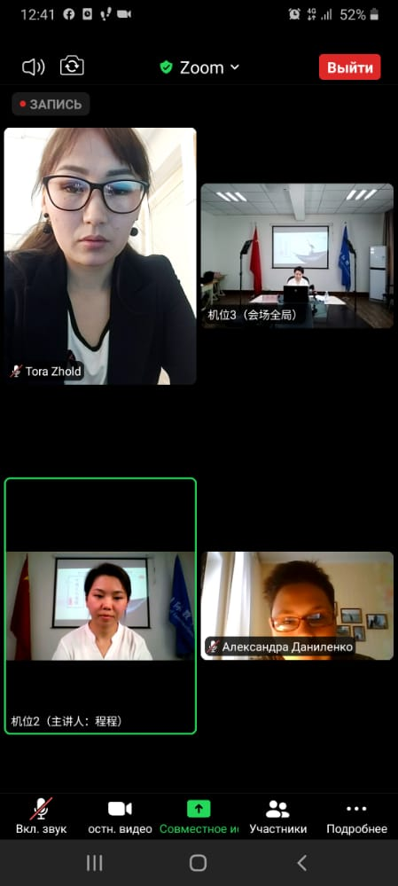
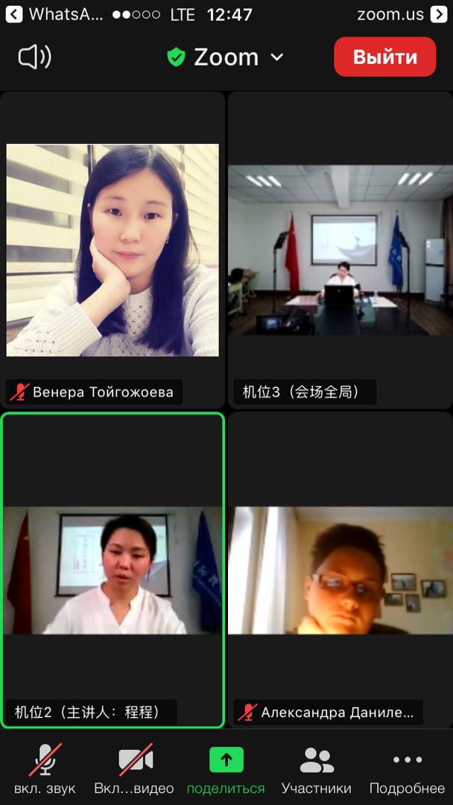
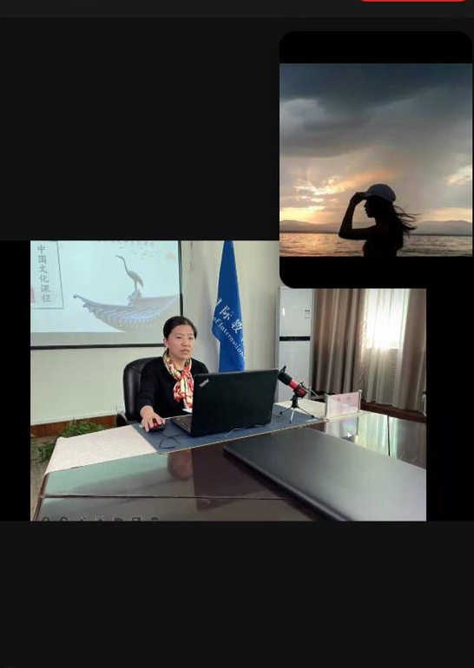
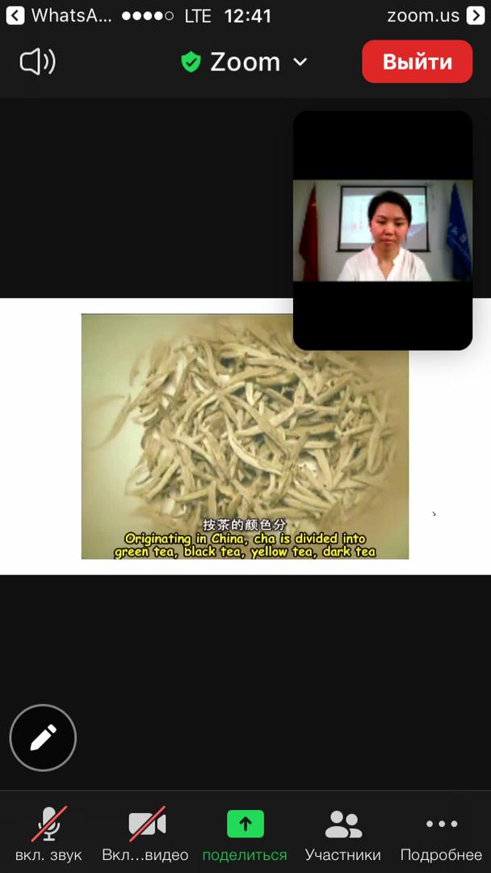
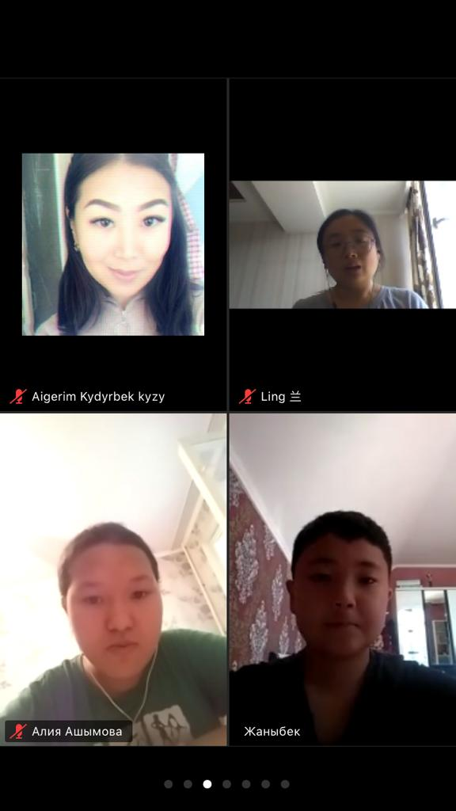
Шеньян политехникалык университети Жайында 44 окуучу онлайн окушту.

Slide 25
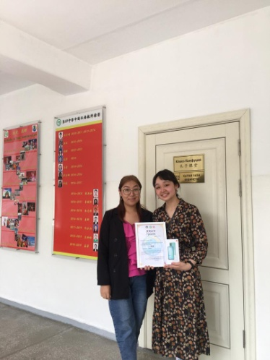
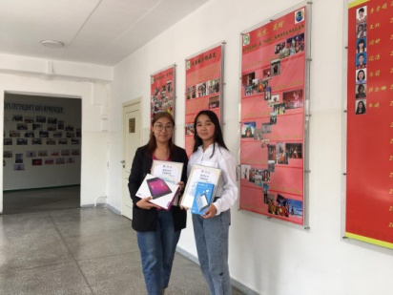
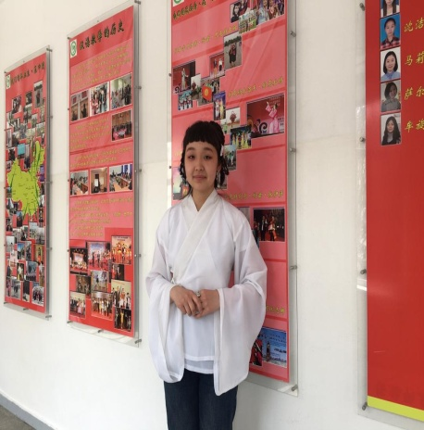
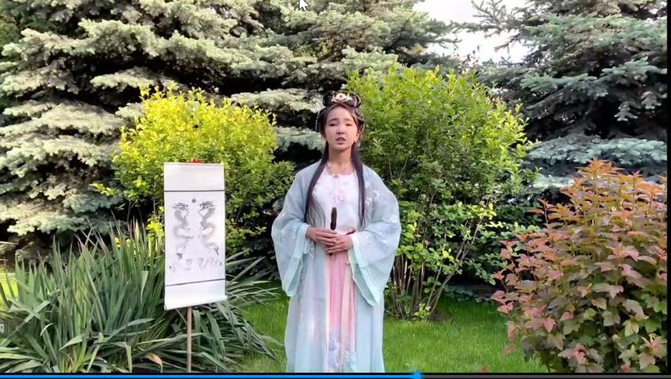
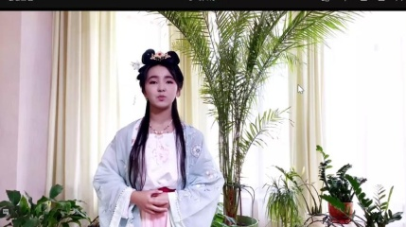
Республикалык "Кытай достук көпүрөсү"-2021
10-В кл. окуучусу Чолпон кызы Нурзат 2-орун.
Алгачкы ирет республикалык 14 жашка чейинкилердин арасында болду. 7- З кл. Эралкан кызы Айгине 1-орун, жетекчиси Кыдырбек кызы Айкерим

Slide 26
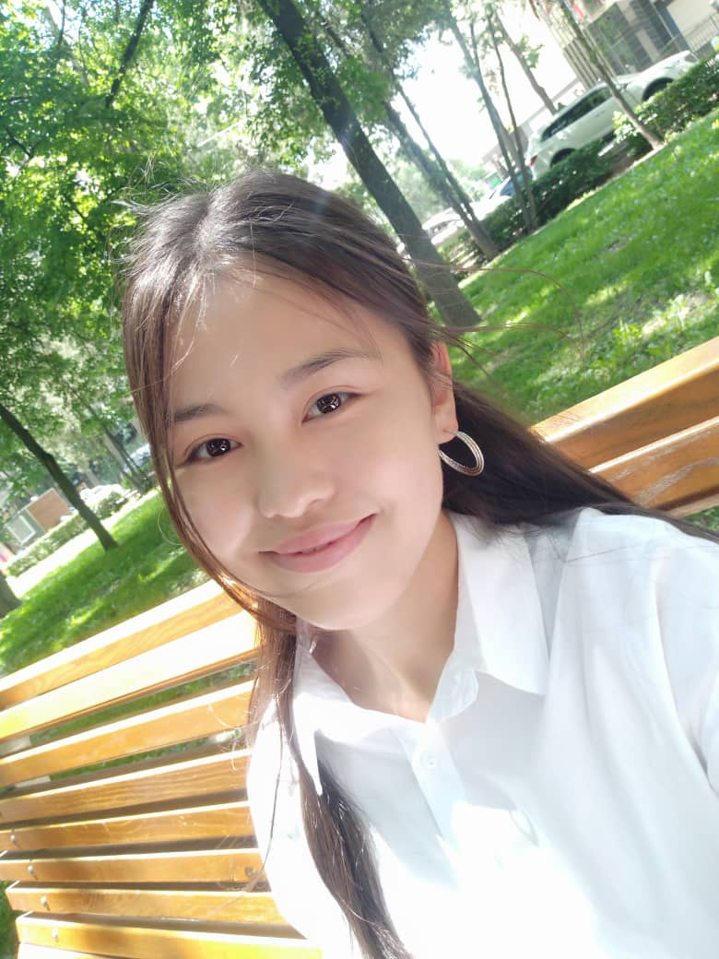
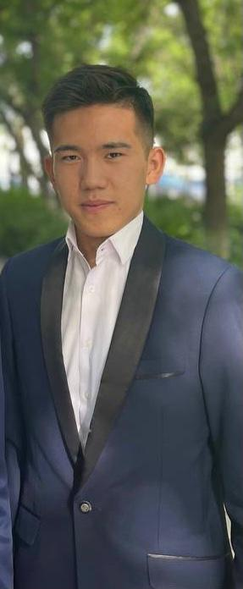
2020-2021-окуу жылы. Бүтүрүүчүлөр Кытайга
Асангулова Аяна
Пекин шаары
Дуванаев Амантур
Пекин шаары
Кубанычбекова Бермет
Тяньцзинь шаары

Slide 27
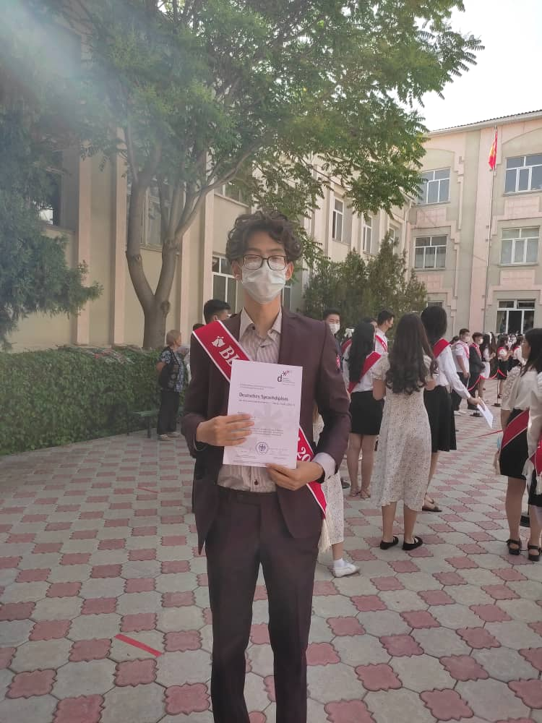
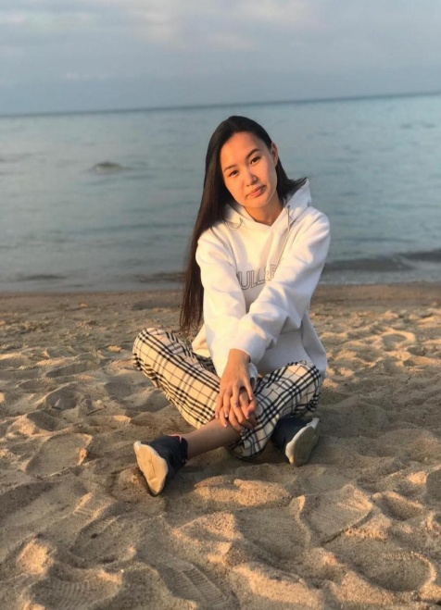
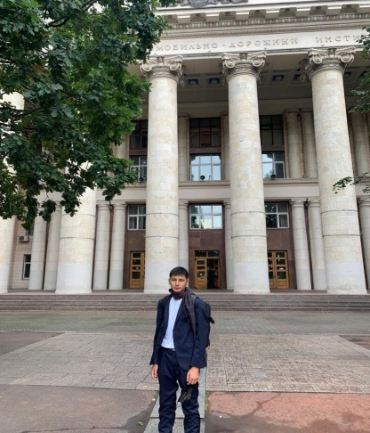
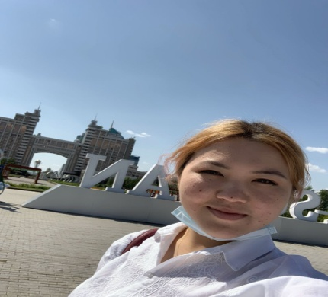
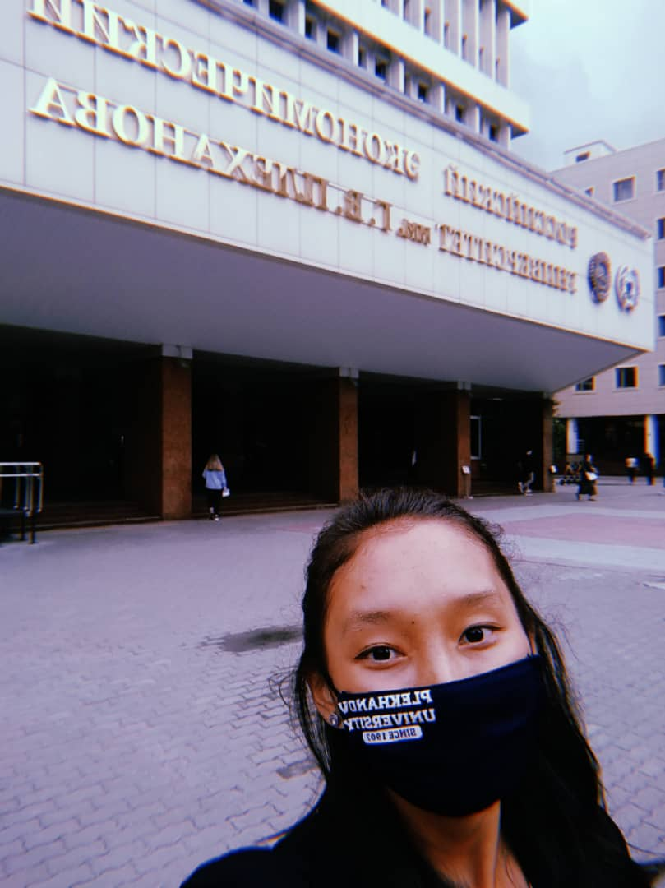
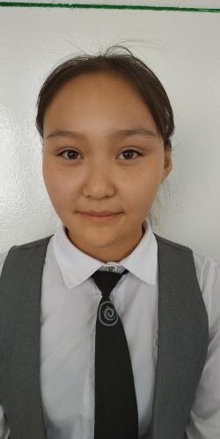
Бүтүрүүчүлөр эл аралык окуу жайларда
Муратбекова Касиет
Чехия
Жолдошбеков Аман
Хемниц
Жакыпова Касиет
Москва
Теңиз кызы Аделина
Словакия
Юсупжанов Атабек
Москва
Русланбекова Айназик
Москва
Кадырова Элнура
Чехия

Slide 28
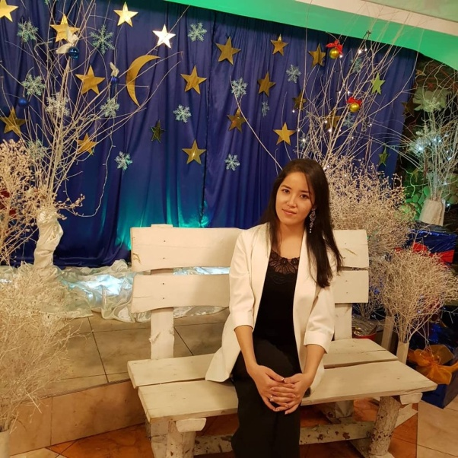
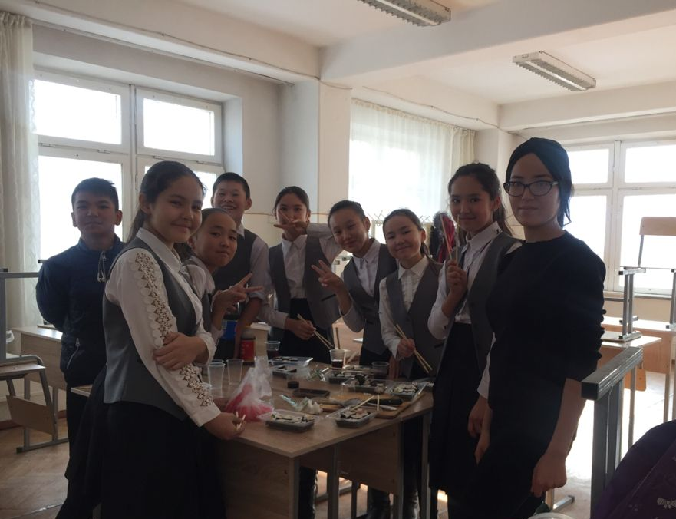
Корей тилинен учурда жергиликтүү 1 мугалим, 1 волонтер эмгектенет

Slide 29
Фольклор
Фольклор
Чопо чоор
Фольклор
Чопо чоор
Чопо чоор
Темир ооз комуз
Темир ооз комуз
Манас таануу
Комуз
Манас таануу
Комуз
Комуз
Вокал
Дастан
Вокал
Дастан
Дастан
Ийримдер
Актердук чеберчилик
Бий
Актердук чеберчилик
Тогуз коргоол
Хор
Кикбоксинг
Шахмат
Аспап жасоо

Slide 30
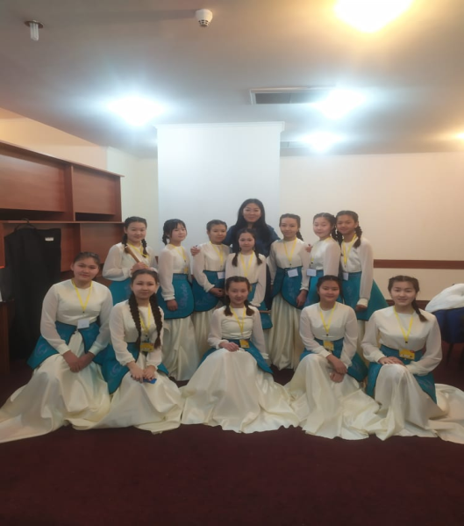
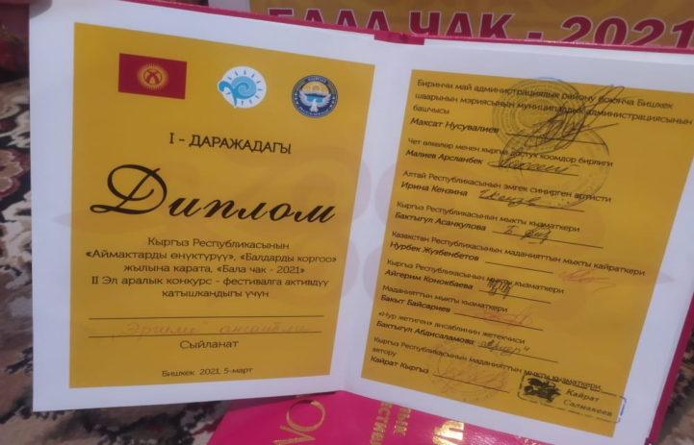
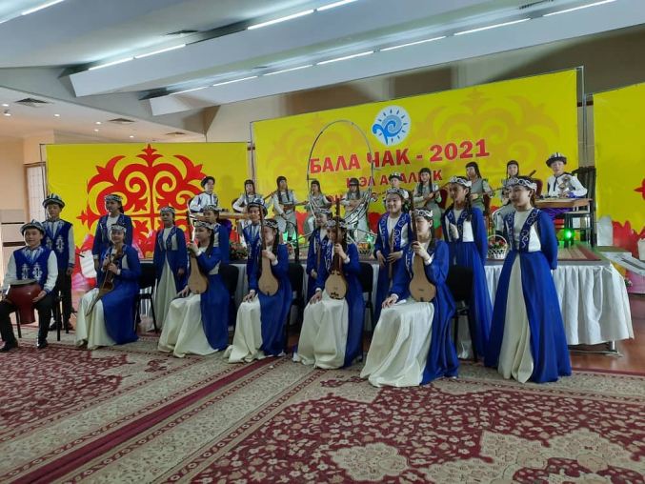
Ийримге катышкан окуучулардын
жетишкендиктери 2020-2021-окуу жылы
1. Кыргыз Республикасынын «Аймактарды өнүктүрүү», «Балдарды коргоо» жылына карата «Бала чак-2021» эл аралык конкурс-фестивалда «Эргиме» фольклор ансамбли - I орун, I даражадыгы диплом. Жетекчиси Токсонбаева Нурпейил.

Slide 31
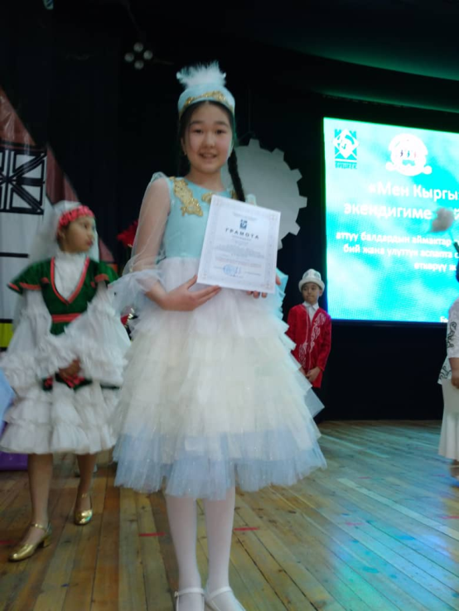
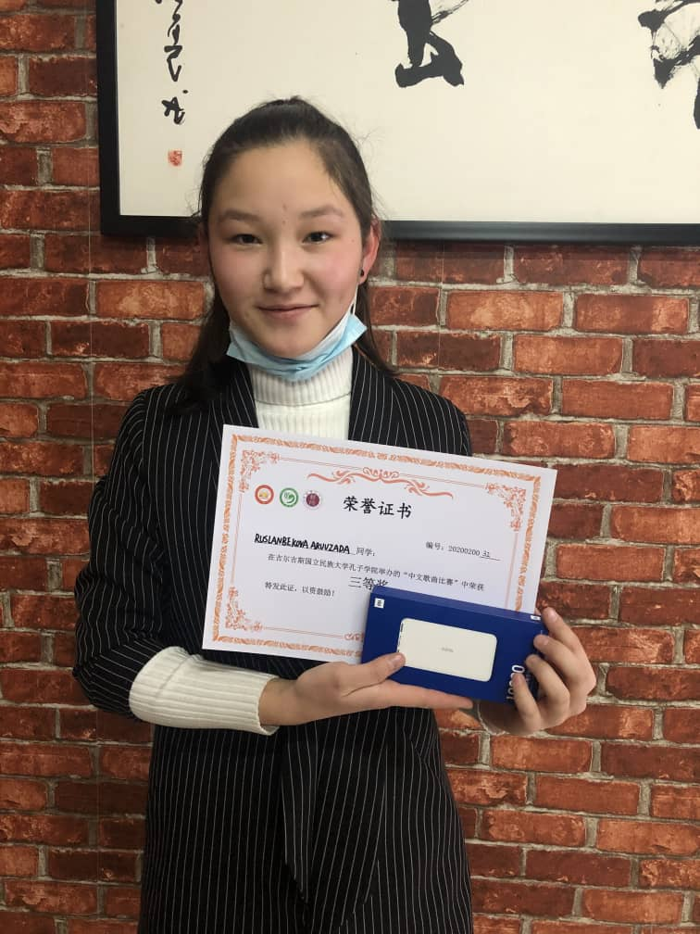
2.«Мен Кыргызстандык экениме сыймыктанам!» шаардык конкурсунда Русланбекова Аруузада III орун, Бишкек шаардык мэриясынын Билим Берүү башкармалыгынын грамотасы. Жетекчиси, Азат уулу Акыл.
3. «Мен Кыргызстандык экениме сыймыктанам!» шаардык конкурсунда Бейшеналиева Айтурган I орун, Бишкек шаардык мэриясынын Билим Берүү башкармалыгынын грамотасы.
Республикада кызыктыруучу сыйлык.
Жетекчиси Токтобек кызы Беназира.

Slide 32
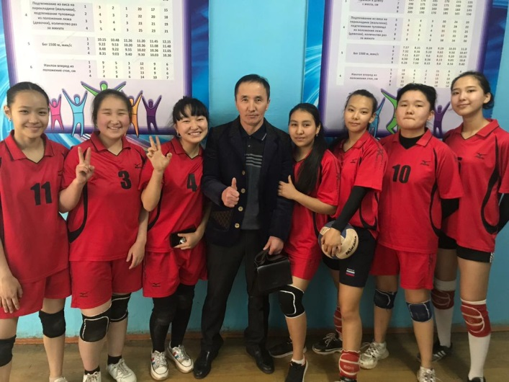
Волейбол боюнча:
1. Мектеп лигасы» оюнунда,
кыздар командасы райондо 2-орун, шаарда 3-орун
2. Спорт мектептери арасында шаардык спартакиада балдар 2-орун, кыздар 2-орун
Машыктыруучусу Абдыкалыков Төлөн

Slide 33
Футбол боюнча:
«Мектеп лигасы» оюнунда райондо 1-орун.
Машыктыруучусу Шабданов Мирбек.

Slide 34
Шахмат боюнча:
Бишкек шаарындагы Б.О.С.М нин "Дене тарбия күнүнө" карата өткөрүгөн квалификациялык турнирде:
1. Даниярова Алия 2-орунду ээлеп 3 разрядды,
2.Карыбеков Жакшылык 2-орунду ээлеп 4 разрядды официалдуу турдо толтурду.
Машыктыруучусу Сагыналиев Рамиль.

Slide 35
Тогуз коргоол боюнча:
Чолпон ата шаарында 5-августтан 12-августка чейин Кыргыз Республикасынын эгемендүүлүгүнүн 30 жылдыгына карата 20-кылымдын эң мыкты тогуз коргоолчусу Ө.Касымакуновдун элесине арналган тогуз коргоол боюнча Эл аралык таймаш болуп өттү. Таймашта 8-Ж классынын окуучусу Сабыралиева Сезим 2-орунга ээ болду.
Машыктыруучусу, Сагынбекова Жаңыл.

Slide 36
КОШУМЧА АКЫ ТӨЛӨП ОКУТУУЧУ САБАКТАР
2021-2022-окуу жылы

Slide 37
Кошумча билим берүү сабактарынын максаты- окуучулардын билим сапатын жана жетишүүсүн жогорулатуу, окуучуларды ЖРТке даярдоосу, чет тилдерди өздөштүрүү менен бирге эл аралык стандарттагы “Тил дипломуна” ээ болуу,
райондук, шаардык, республикалык олимпиадаларга, проекттик иштерге катыштыруу.
Биздин жана чет өлкөдөгү ЖОЖ тапшыруу үчүн, багыттуу окутууну күчөтүүнү талап кылат.(мисалы: ЖРТ үчүн математика, чет тилдер үйрөнүү менен окуу жана иштөө)

Slide 38
“Бекитемин”
Кыргыз Республикасынын Билим берүү жана илим министрлиги №1465/1 буйрук, 2021 ж. 23.08.
2021-2022-окуу жылына мамлекеттик муниципалдык жалпы билим берүүчү уюмдары тарабынан көрсөтүлүүчү кошумча билим берүү кызматтарына баалардын прейскуранты (саатына сом менен)
Окутуунун деңгээли | Билим берүү | Чет тили | Маданият таануу боюнча
Башталгыч мектеп | 55 | 50 | 50
Гимназия үчүн II деңгээл (5-9 класс) | 58 | 52 | 58
Гимназия үчүн III деңгээл (10-11-класс) | 58 | 52 | 58

Slide 39
Башталгыч класстарда
(1-3- класстар)
№ | предмет | Сааты (жумасына) | баасы | 1 айга төлөнүүчү суммасы (сом)
1. | Математика Кыргыз тили Орус тили | 1 | 55 | 231
2. | Англис тили, Немец тили | 1 | 50 | 210
3. | Кытай тили Немец тили | 2 | 50 | 420
4. | Салттуу музыка | 1 | 50 | 210

Slide 40
Башталгыч класстарда
(1-3- класстар каникул болгон айларга)
№ | предмет | Сааты (жумасына) | баасы | 1 айга төлөнүүчү суммасы (сом)
1. | Математика Кыргыз тили Орус тили | 1 | 55 | 173
2. | Англис тили, Немец тили | 1 | 50 | 158
3. | Кытай тили Немец тили | 2 | 50 | 315
4. | Салттуу музыка | 1 | 50 | 158

Slide 41
Башталгыч класстарда
(4- класстар)
№ | предмет | Сааты (жумасына) | баасы | 1 айга төлөнүүчү суммасы (сом)
1. | Математика | 2 | 55 | 462
2. | Англис тили | 2 | 50 | 420
3. | Немец тили | 2 | 50 | 420
4. | Кытай тили | 2 | 50 | 420
5. | Корей тили | 2 | 50 | 420

Slide 42
Башталгыч класстарда
(4-класстар каникул болгон айларга)
№ | предмет | Сааты (жумасына) | баасы | 1 айга төлөнүүчү суммасы (сом)
1. | Математика | 2 | 55 | 346
2. | Англис тили | 2 | 50 | 315
3. | Немец тили | 2 | 50 | 315
4. | Кытай тили | 2 | 50 | 315
5. | Корей тили | 2 | 50 | 315

Slide 43
5-11- класстарда
№ | предмет | Сааты (жумасына) | баасы | 1 айга төлөнүүчү суммасы
1. | Математика | 2 | 58 | 488
2. | Англис | 2 | 52 | 437
3. | Немец тили | 2 | 52 | 437
4. | Кытай тили | 2 | 52 | 437
5. | Корей тили | 2 | 52 | 437

Slide 44
5-11- класстарда
(каникул болгон айларга)
№ | предмет | Сааты (жумасына) | баасы | 1 айга төлөнүүчү суммасы
1. | Математика | 2 | 58 | 366
2. | Корей тили | 2 | 52 | 328
3. | Англис тили | 2 | 52 | 328
4. | Немец тили | 2 | 52 | 328
5. | Кытай тили | 2 | 52 | 328

Slide 45
Кошумча билим берүү кызматтарын банк реквизиттер:
Банк центральное казначейство
р/с 4402011243001804
БИК 440001
Код платежа 1423 2400
Назначение: плата за оказание дополнительно-образовательных услуг школьными учреждениями

Slide 46
«күндөлүк» электрондук системасы кызматынын жардамы менен ар бир ата-эне, мугалим, окуучу тууралуу толук маалыматты электрондук тиркеме аркылуу ала алышат. балдарынын сабактардан канча баа алганын ата -энелер көрүп турууга мүмкүнчүлүк түзүлгөн. мындан сырткары, ата -эне кайсыл убакытта баласы мектепке кирип чыкканын, өздөрү кайсыл жерде жүрбөсүн көзөмөлдөп турса болот.
«Күндөлүк»
электрондук системасы

